Slide 1
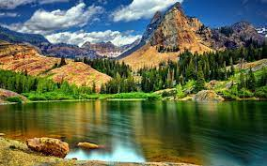
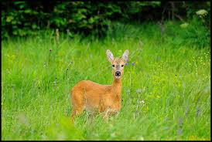
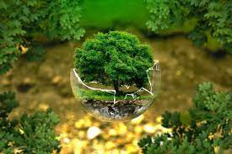
PONAVLJAM, UTRJUJEM ZNANJE ZA PISNI PREIZKUS ZNANJA
OD STRANI 27 DO 49.
Živa bitja so medsebojno odvisna,
Živa bitja in okolje,
Prehranjevalna veriga in splet,
Ravnovesje v naravi,
Človek posega v naravo,
O vodi,
Stanje vode se spreminja,
Voda je topilo,
Kroženje vode v naravi,
Pitna voda je vrednota,
Varujemo naravo – onesnaževanje vode,
Tla in prst, Varujmo naravo – onesnaževanje tal.

Slide 2
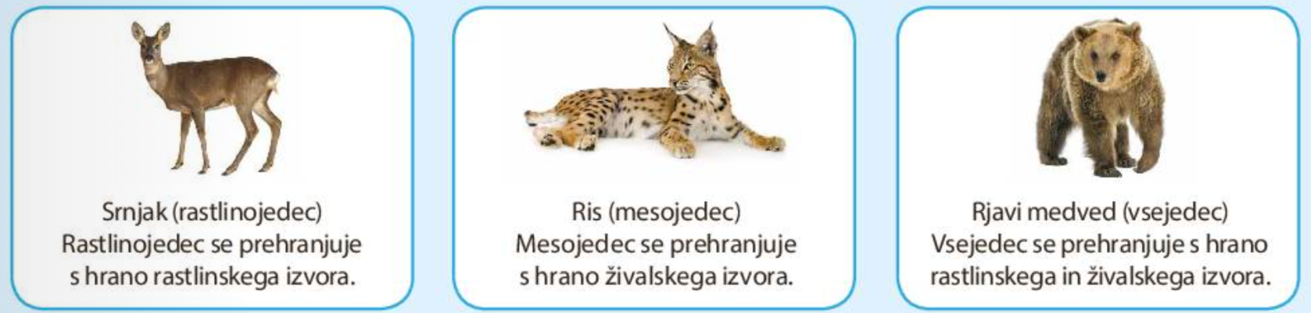
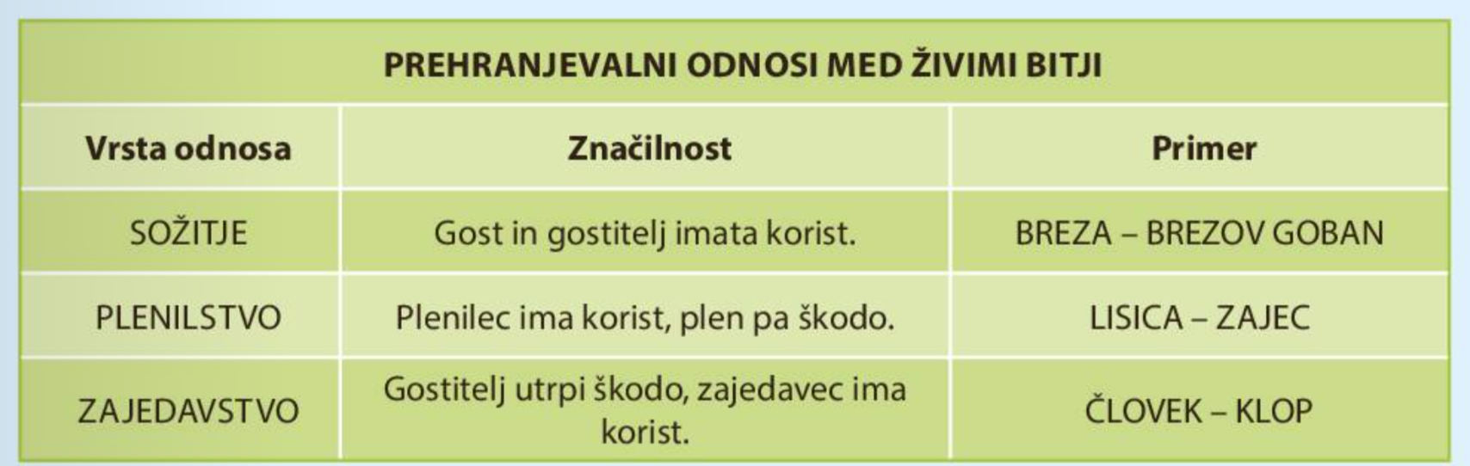
Živa bitja so medsebojno odvisna

Slide 3
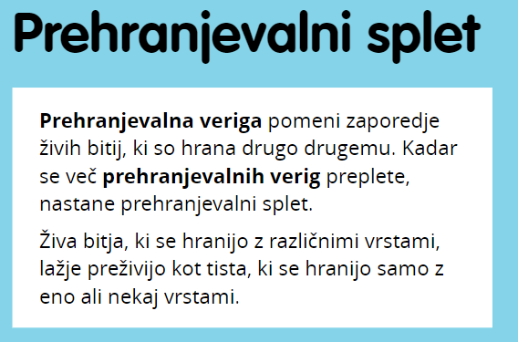
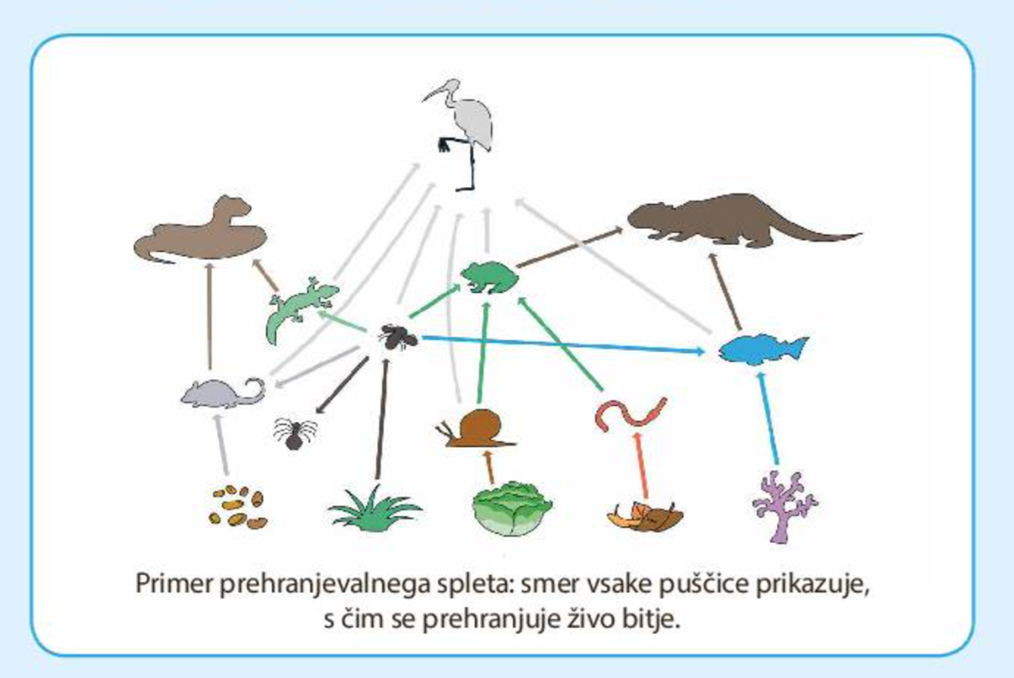

Slide 4
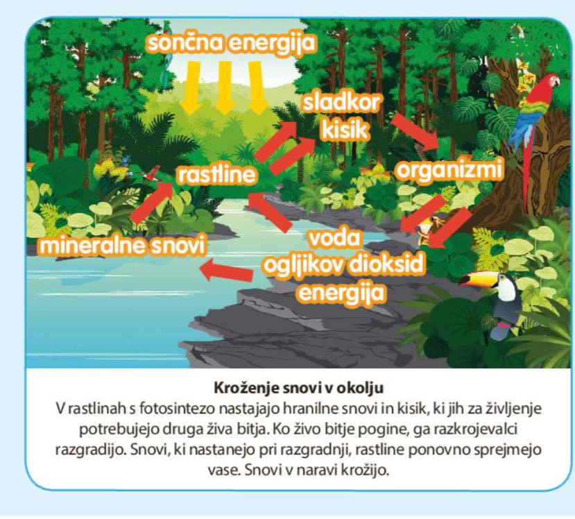
KROŽENJE SNOVI V NARAVI

Slide 5
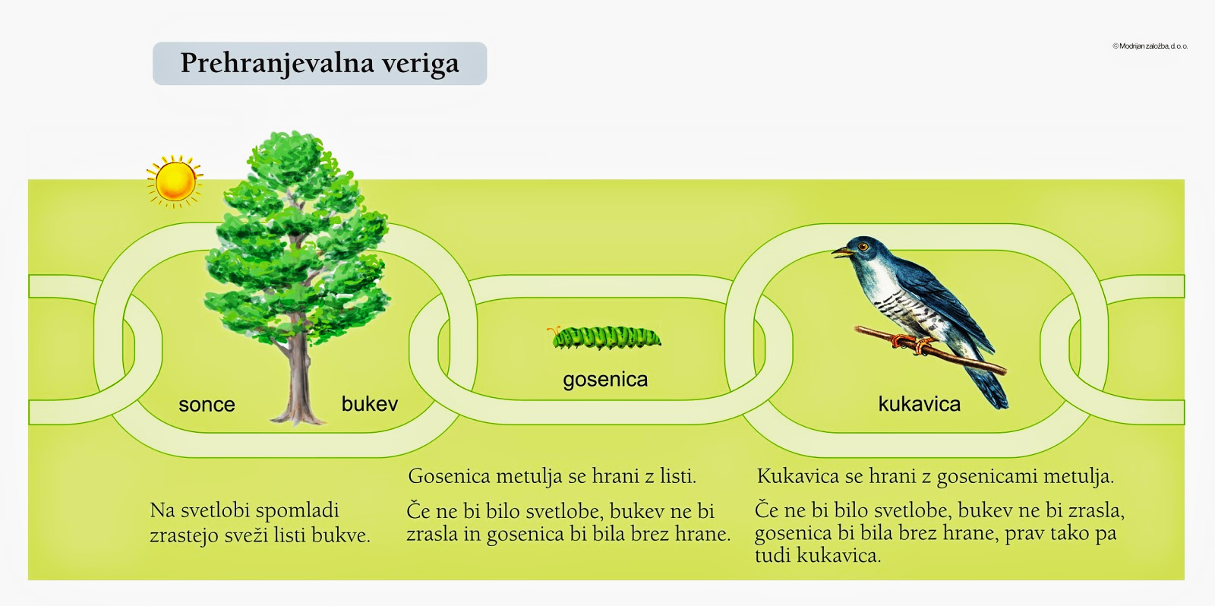

Slide 6
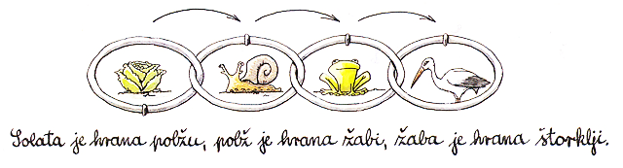
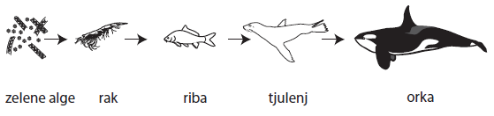
PRIMERI PREHRANJEVALNIH VERIG

Slide 7
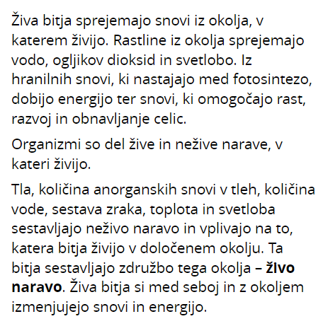
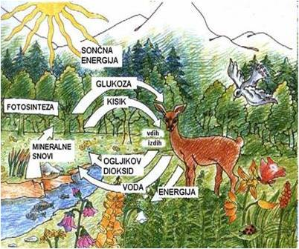

Slide 8
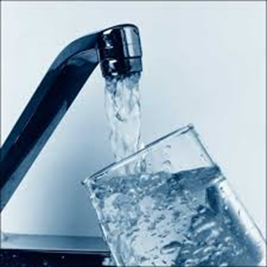
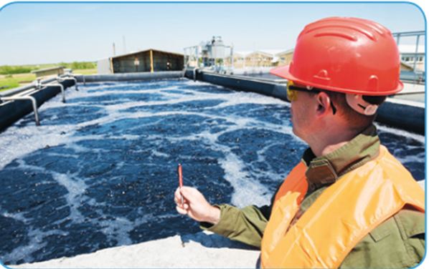
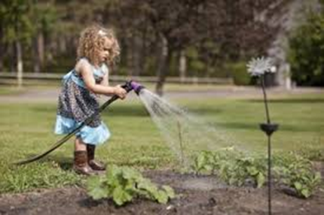
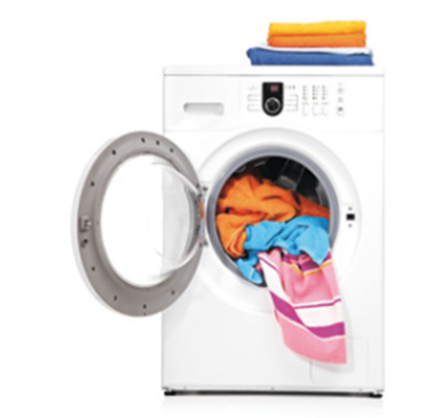
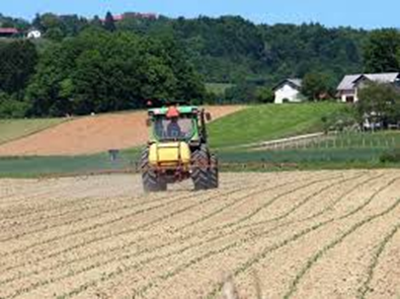
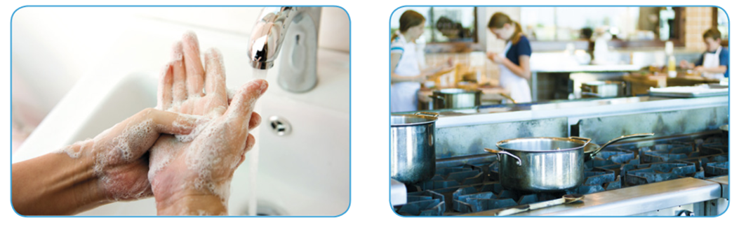
Voda je tekočina brez barve, vonja in okusa (neoporečna voda).
Vodo potrebujemo vsi, živali, rastline, glive in ljudje.
Vodo uporabljamo za umivanje, kuhanje, pranje, čiščenje, likanje, v kmetijstvu, industriji, za zalivanje rastlin,…

Slide 9
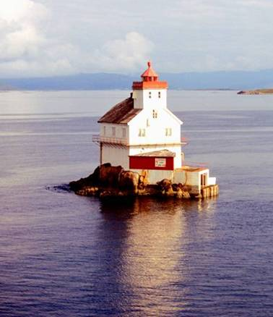
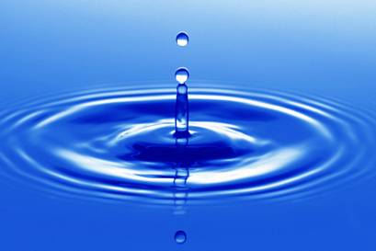
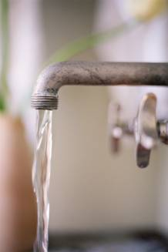
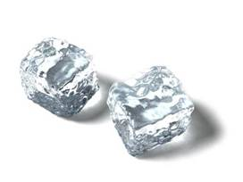
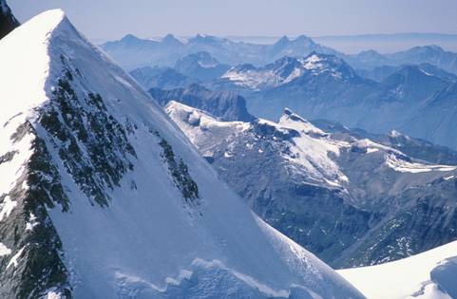
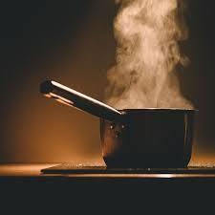
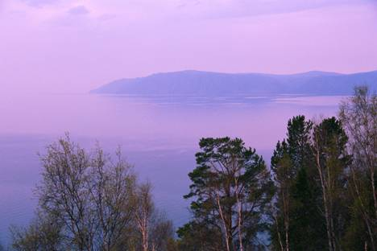
Voda je na Zemlji v treh agregatnih stanjih.
Jih znaš našteti?
1. TRDNO (led, sneg)
2. TEKOČE
3. PLINASTO

Slide 10
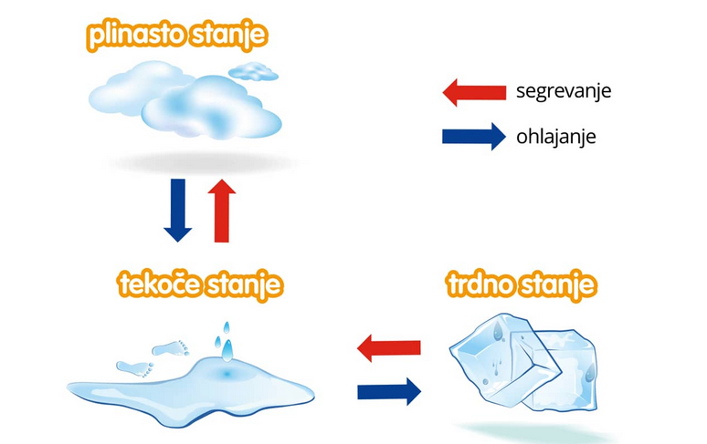
S segrevanjem ali ohlajanjem spreminjamo stanje vode

Slide 11
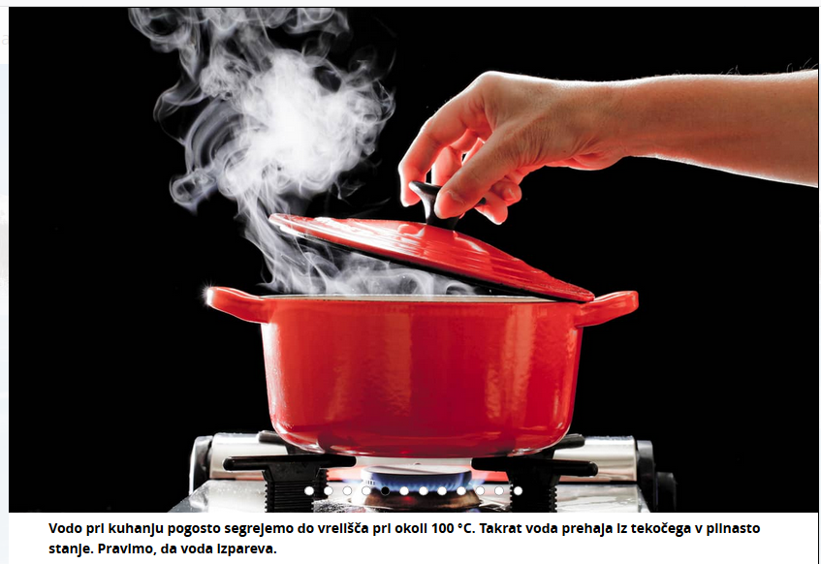
IZPAREVANJE

Slide 12
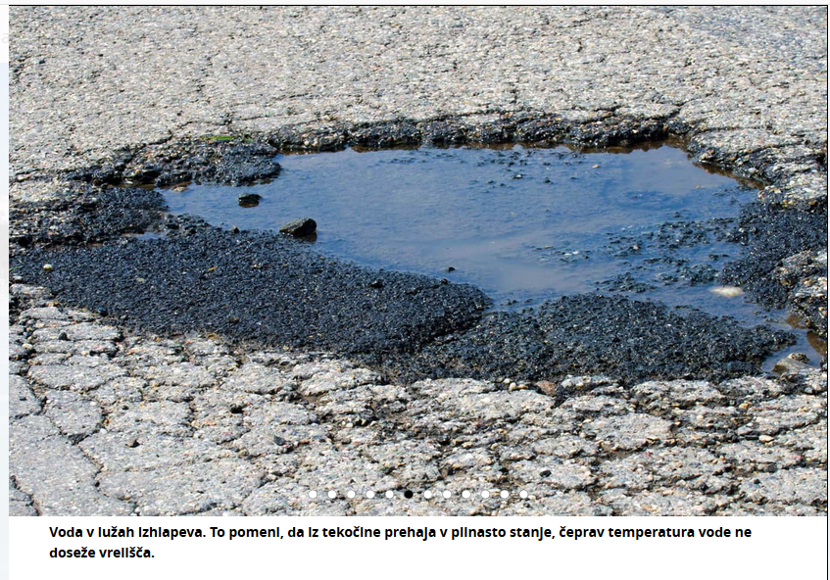
IZHLAPEVANJE

Slide 13
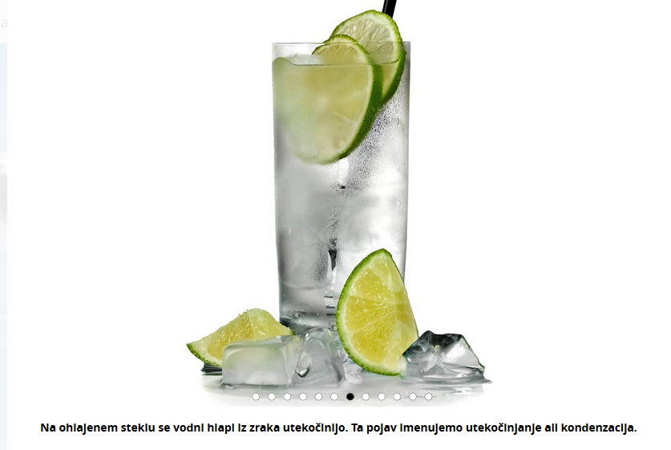
KONDENZACIJA

Slide 14
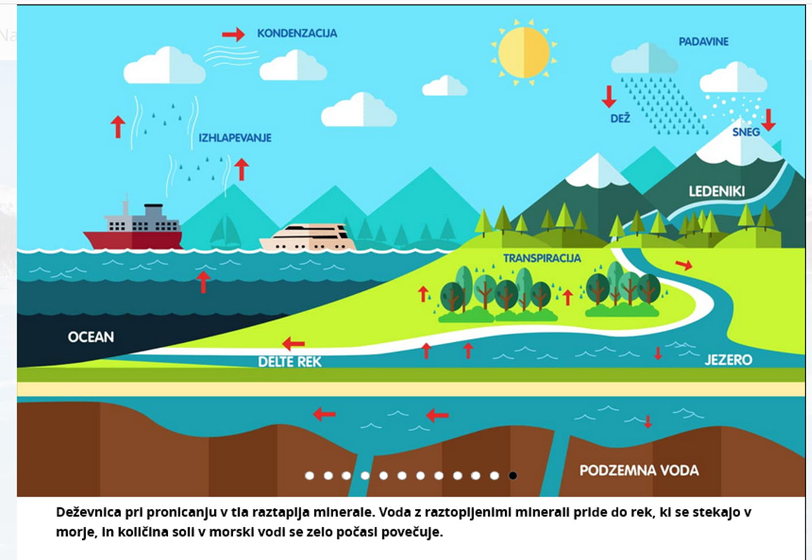

Slide 15
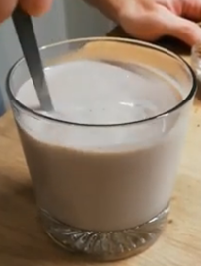
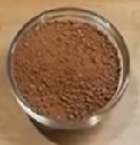
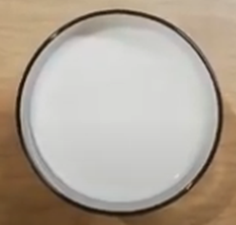

VODA JE TOPILO

Slide 16
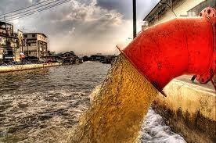
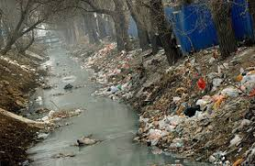
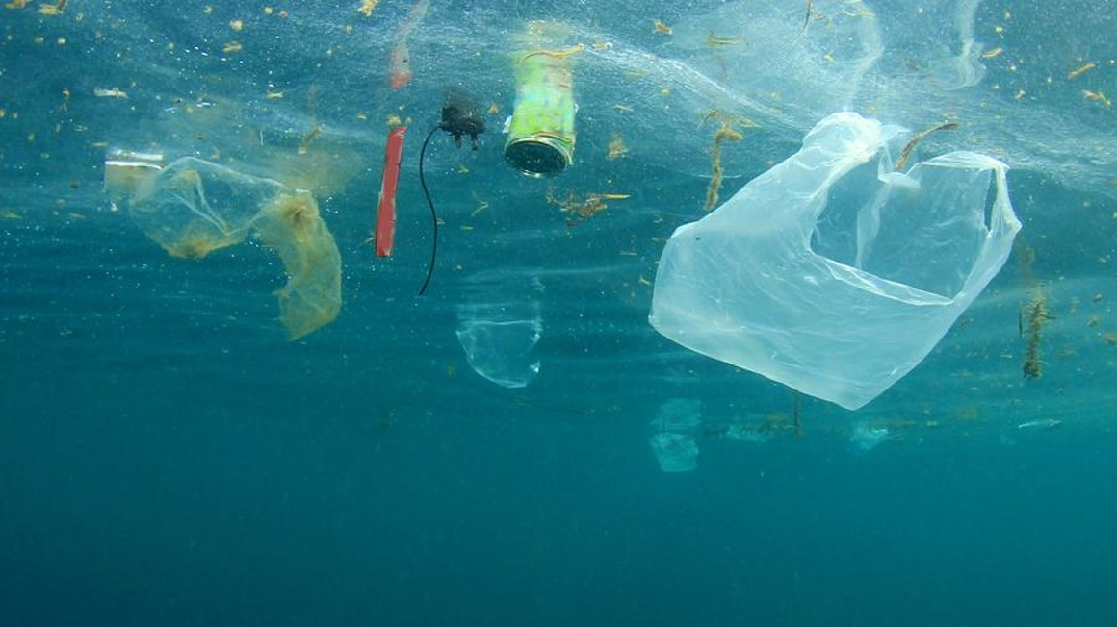
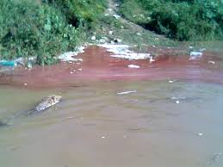
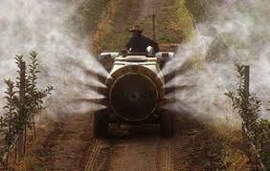
ONESNAŽEVANJE VODE

Slide 17
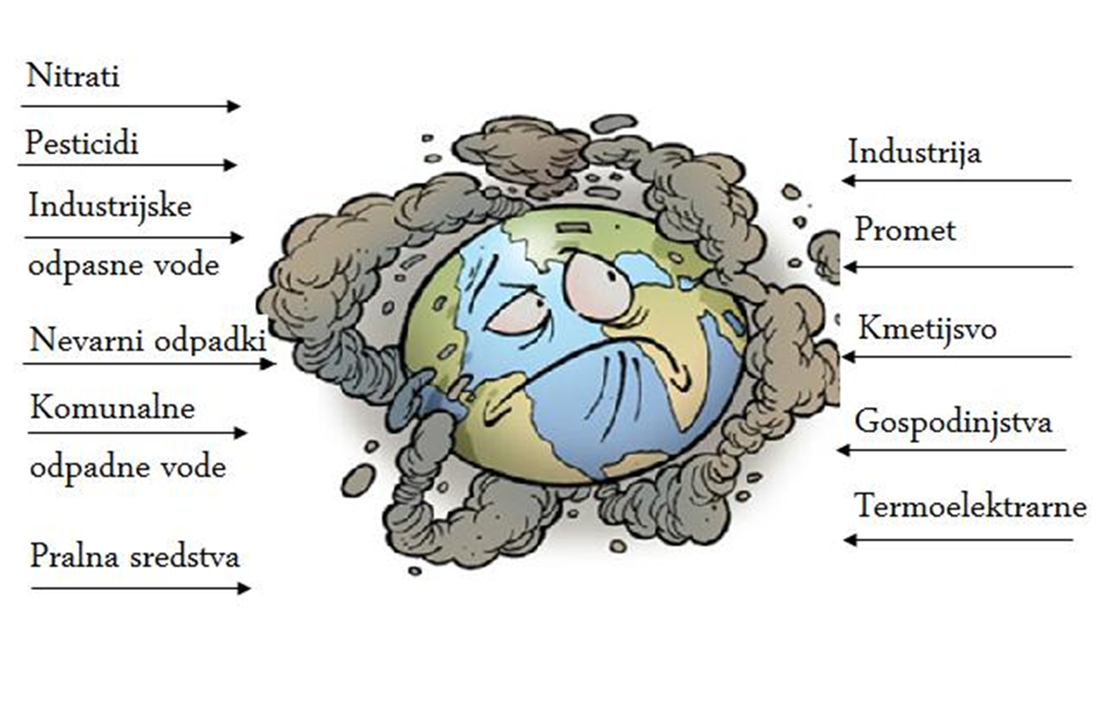
VIRI ONESNAŽEVANJE VODE

Slide 18
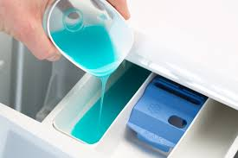
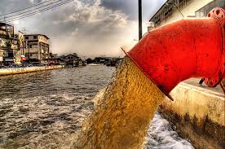
GOSPODINJSTVO onesnažuje s:
pralnimi sredstvi, kemikalijami,
odpadnimi vodami (wc, tuširanje, kanalizacija, …).

Slide 19
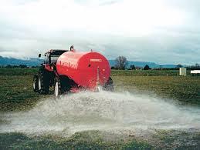
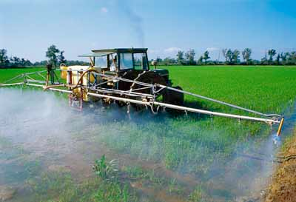
KMETIJSTVO onesnažuje z:
napačno in čezmerno rabo škropiv in gnojil.
Ta škodljiva sredstva pronicajo skozi plasti zemlje v PODTALNICO.

Slide 20
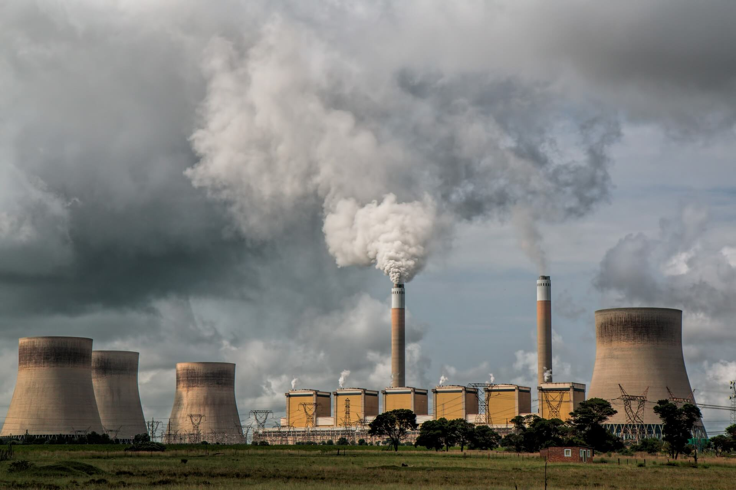
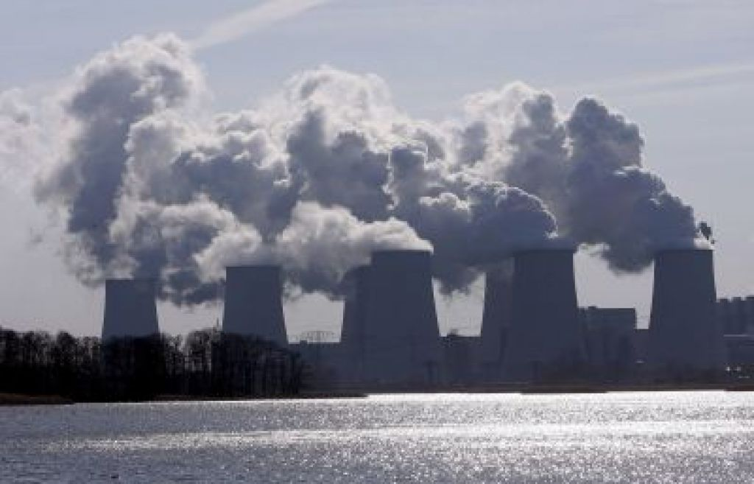
INDUSTRIJA onesnažuje s:
težkimi kovinami, ki so zelo strupene in nastajajo pri procesih.
V industriji težke kovine spuščajo v okolje z odpadnimi vodami kot tudi z izpušnimi plini v ozračje.

Slide 21
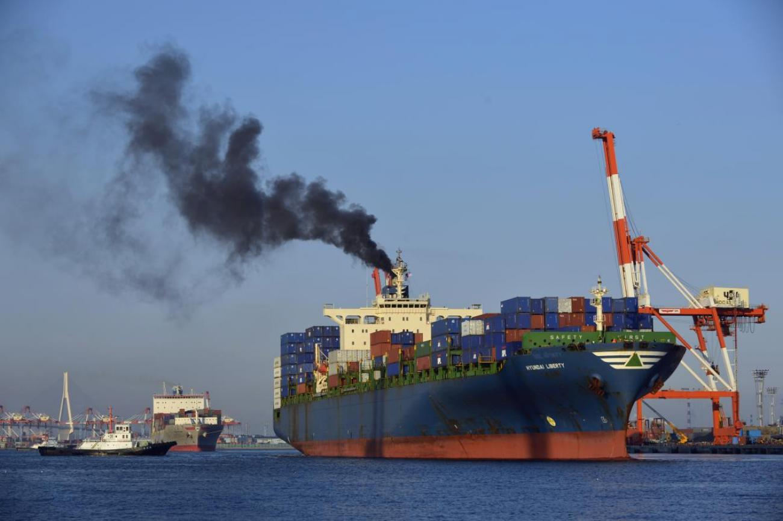
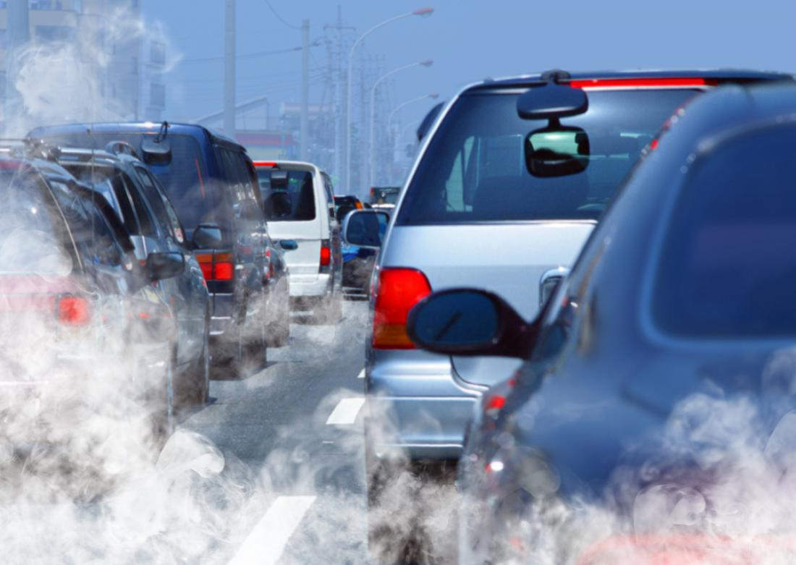
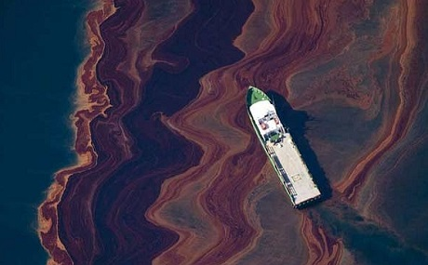
PROMET
razlitje nafte,
promet,
Izpušni plini gredo v ozračje
in v obliki padavin padejo nazaj na
Zemljo ter pronicajo v podtalnico.

Slide 22
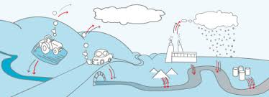
ŠKODLJIVE SNOVI, ki nastanejo pri INDUSTRIJI, KMETIJSTVU, PROMETU, GOSPODINJSTVU se v obliki padavin vrnejo na Zemljo, pronicajo skozi plasti zemlje vse do podtalnice. Tako vplivajo na kakovost vode v podtalnici ter posledično na kakovost pitne vode.

Slide 23


Da smo zmanjšali onesnaženost voda, smo uvedli ČISTILNE NAPRAVE, ki skrbijo za to, da se odpadne vode večkratno prečistijo skozi različne filtre in več čistilnih naprav.

Slide 24


V primeru, da je PITNA VODA ONESNAŽENA, se priporoča PREKUHAVANJE ali pitje USTEKLENIČENE VODE, saj pitje takšne vode OGROŽA NAŠE ZDRAVJE.

Slide 25



Slide 26








TLA IN PRST

Slide 27






Rastline za svojo rast potrebujejo toploto, svetlobo, zrak, vodo in prst.
Življenjska okolja, kjer ni prsti.

Slide 28





Nekatera življenjska okolja so bogata s prstjo.

Slide 29






KAJ VPLIVA NA NASTANEK TAL in PRSTI?
Tla se razvijajo več milijon let. Nastanejo na prepereli kamnini.
Na nastanek tal vplivajo DEJAVNIKI OKOLJA. (podnebje) In sicer:
TEMPERATURNE RAZLIKE MED DNEVOM IN NOČJO
PODNEBJE
VETER
VODA
VREMENSKE SPREMEMBE

Slide 30

PREPEREVANJE (RAZPADANJE) KAMNIN IN NASTAJANJE PRSTI
večji kosi kamnin manjši kosi kamnin še manjši koščki kamnin
Matična podlaga je osnovna kamnina.

Slide 31



Bakterije, glive, lišaji, mahovi in druge rastline uspevajo v zelo skromnih razmerah.
Ko skozi leta iz odmrlih delcev in drobcev kamnin nastane dovolj prsti za ukoreninjenje še drugih rastlin, korenine le-teh prodirajo skozi razpoke in povzročajo preperevanje (razpadanje kamnin).

Slide 32

SESTAVA PRSTI
Prst je zmes delcev kamnin in humusa.
V vmesnih prostorčkih sta še zrak in voda.
Humus je zgornja plast prsti, ki nastane iz odmrlih rastlin in živali.

Slide 33



POMEMBNO VLOGO pri nastanku prsti imajo v humusu drobna bitja, glive, bakterije, pa tudi večje živali (strige, deževniki, mokrice), ki odpadlo listje in druge snovi razgradijo.
TO SO RAZKROJEVALCI PRSTI.

Slide 34

Kaj sestavlja vsako prst?

Slide 35

VRSTE PRSTI
PEŠČENA PRST
večji kamninski delci
več zraka
hitro pronicanje vode
hitro se izsuši
Rastline, ki ne potrebujejo veliko vode.
GLINENA PRST
drobna zrnca gline
malo zraka
dobro zadržuje vodo
GOZDNA PRST
veliko humusa
dobro zadržuje vodo
veliko zraka

Slide 36
Prst se med seboj razlikuje po:
BARVI (odvisna je od kamnine, iz katere je prst nastala)
ZRNAVOSTI
SESTAVI
PREPUSTNOSTI

Slide 37

Kaj pomeni, da se prst razlikuje po BARVI?
Pomeni, da so prsti različnih barv.
Barva pa je odvisna od kamnin, iz katere je ta prst nastala.

Slide 38

Kaj pomeni, da se prst razlikuje po ZRNAVOSTI?
To pomeni kako so razporejeni različno veliki delci v prsti.

Slide 39

Kaj pomeni, da se prst razlikuje po PREPUSTNOSTI?
To pomeni, s kakšno hitrostjo voda pronica skozi prst.
Večji kot so delci v prsti, več je med njimi prostora (zraka) in zato voda hitreje pronica med temi delci. Primer: gozdna prst.
Manjši kot so delci v prsti, manj je med njimi prostora (zraka) in zato voda zelo počasi pronica med temi delci. Primer: zbita, glinena prst.

Slide 40

Kaj pomeni, da se prst razlikuje po SESTAVI?
Pomeni, da se delci prsti razlikujejo po velikosti in obliki.

Slide 41

Peščena prst vpije zelo veliko prsti, a ta hitro izhlapi.
Glinena prst ima zelo malo malo praznih prostorov in ne vpije veliko vode.
Gozdna prst vodo vpije in jo tudi zadrži.

Slide 42

ONESNAŽEVANJE TAL in PRSTI

Slide 43




Tla onesnažujemo preko onesnaževanja zraka.
ZRAK ONESNAŽUJE:
NASELJA IN MESTA
PROMET
Promet z izpusti plina (C02) in drugih plinov močno onesnažuje ozračje.

Slide 44


ZRAK ONESNAŽEN S PLINI, S PADAVINAMI PADE NAZAJ NA TLA.

Slide 45

PADAVINE (voda) PRONICAJO V TLA VSE DO PODTALNICE.
PODTALNICA
Podtalnica ali podzemna voda se nahaja pod površjem.
Je glavni vir PITNE VODE.

Slide 46


INDUSTRIJA in TOVARNE

Slide 47


DIVJA ODLAGALIŠČA
To so mesta v naravi, kjer so neprimerno odloženi odpadki in povzročajo škodo naravi.

Slide 48

NEUSTREZNA RABA in ODLAGANJE ODPADKOV V NARAVO.

Slide 49



RABA UMETNIH GNOJIL
INTENZIVNO KMETIJSTVO
ŠKROPIV

Slide 50


Razlita nafta pronica v tla.
POPLAVE pomenijo nevarnost za onesnaževanje tal in prsti zaradi vsebnosti bencina in nafte.

Slide 51



Kaj to pomeni?
SNOVI, KI SE ZADRŽIJO V TLEH, VODI.
RASTLINE pa
To pomeni, da škodljive snovi, ki jih vsrkajo rastline, posledično vstopajo v telo živali in ljudi, s čimer ŠKODUJEMO SVOJEMU ZDRAVJU.
SO HRANA ZA
ŽIVALI
Rastline VSRKAJO skozi korenine škodljive in strupene snovi, ki se zadržijo v tleh.
LJUDI

